Slide 1
СТЕМ-технологии как инструмент формирования математической грамотности обучающихся интенсива «Эффективная начальная школа Подмосковья: лучшие практики»
Мухина Ирина Анатольевна, учитель начальных классов
МБОУ «Центр образования №8», Богородский городской округ

Slide 2
Цель:
Формирование математической грамотности с использованием СТЕМ оборудования в начальной школе.
Задачи:
Развитие мыслительных навыков обучающихся, необходимых не только в учебе, но и в дальнейшей жизни.
Формирование пространственного мышления.
Обучение математическому анализу.

Slide 3
Математическая грамотность с использованием СТЕМ-технологии

Slide 4
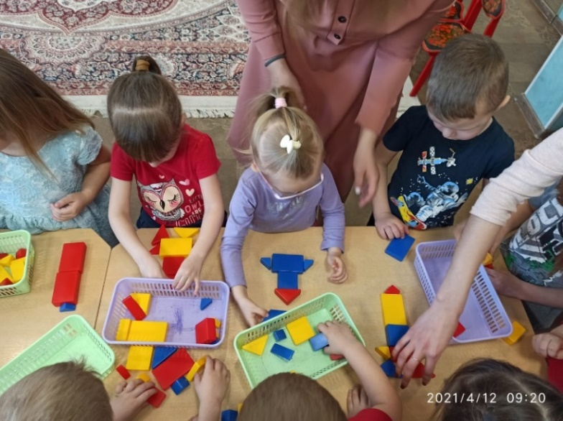
Преемственность дошкольного отделения и начальной школы с использованием СТЕМ-оборудования

Slide 5
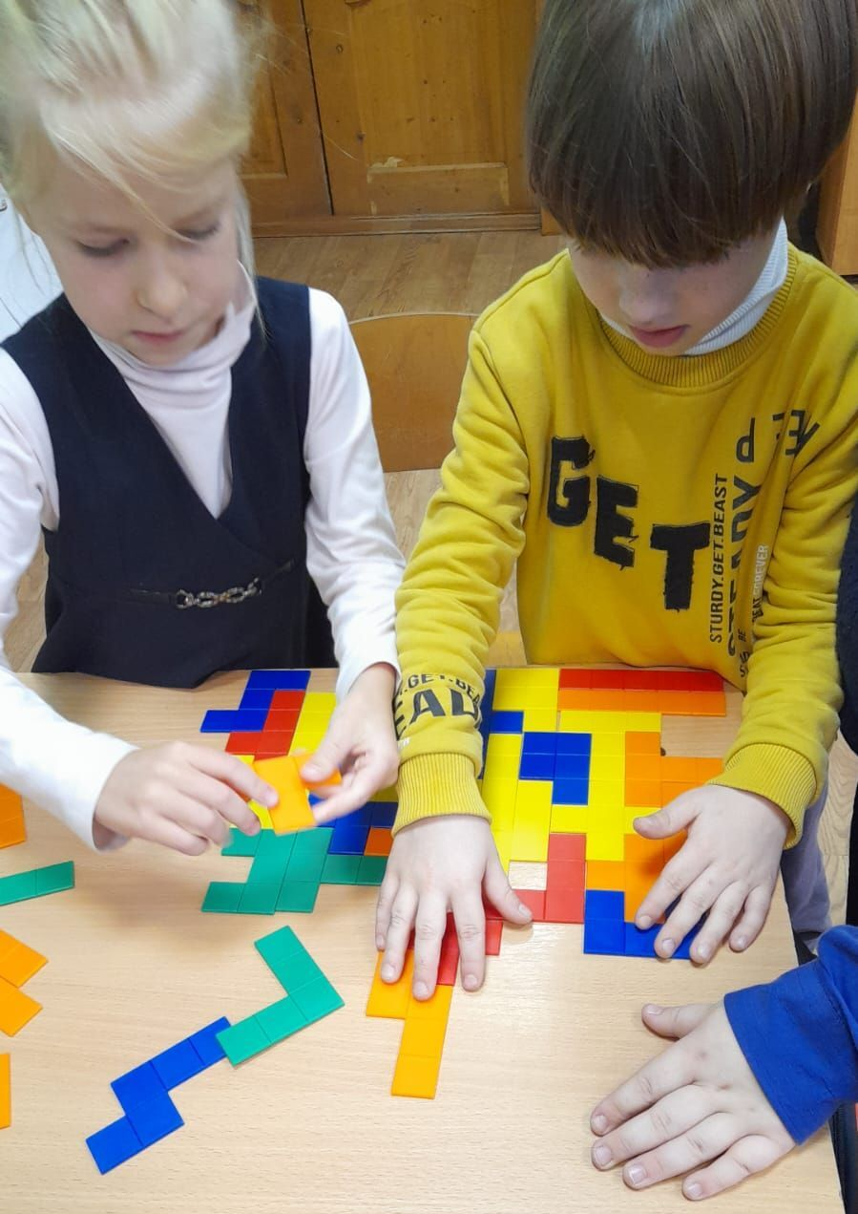
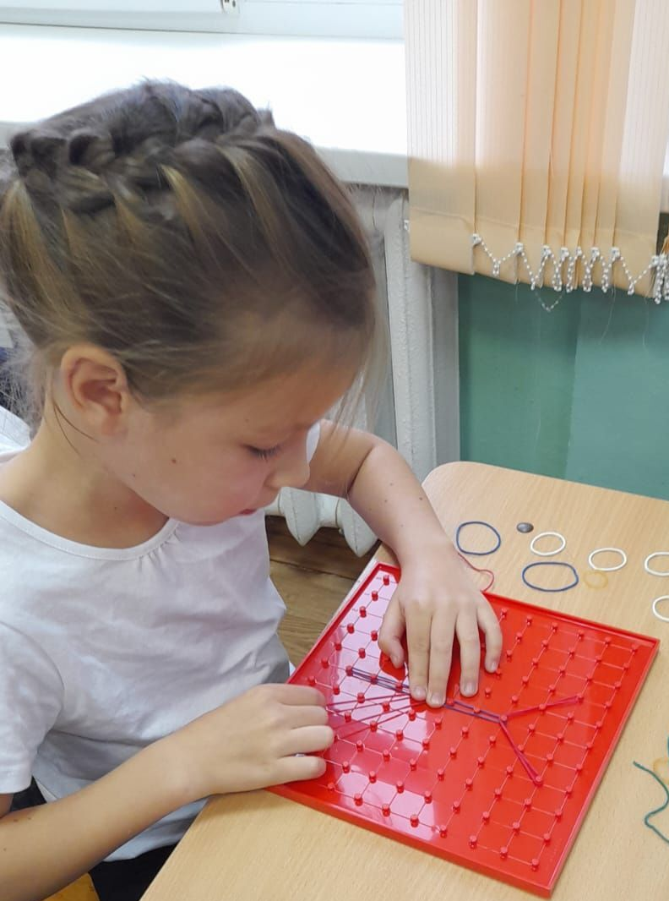
Студия конструирования и моделирования
Применение СТЕМ оборудования
Решение нестандартных заданий
Повторение пройденного материала
Развитие критического мышления
100% охват обучающихся
Развитие математический грамотности

Slide 6
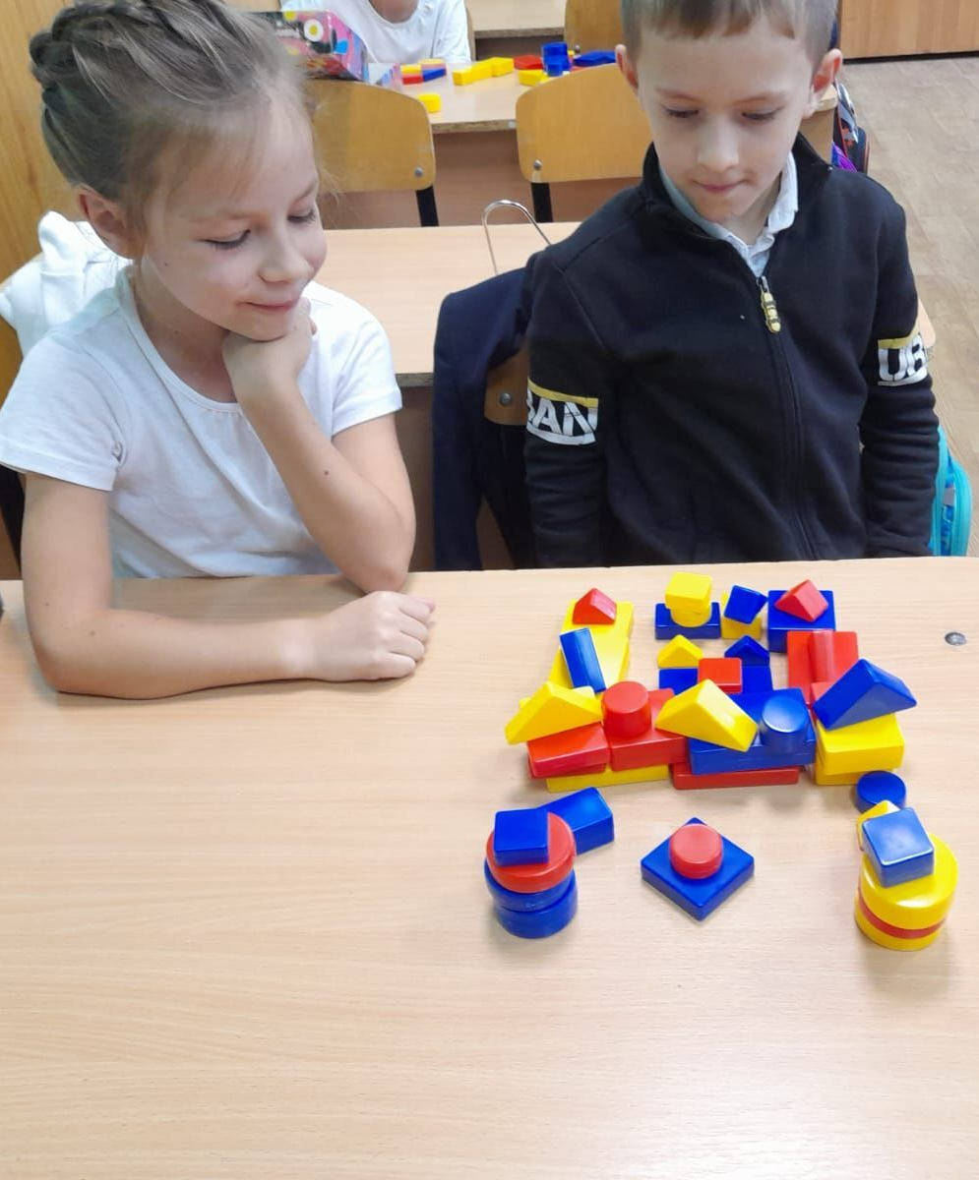
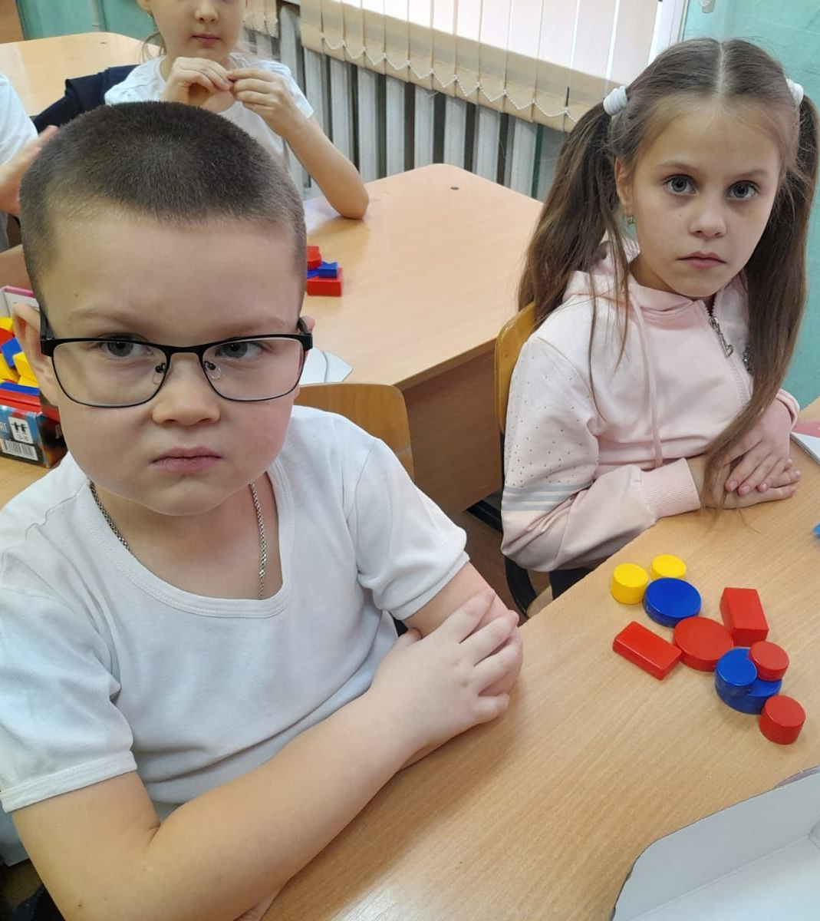
Применение Блоков Дьенеша

Slide 7
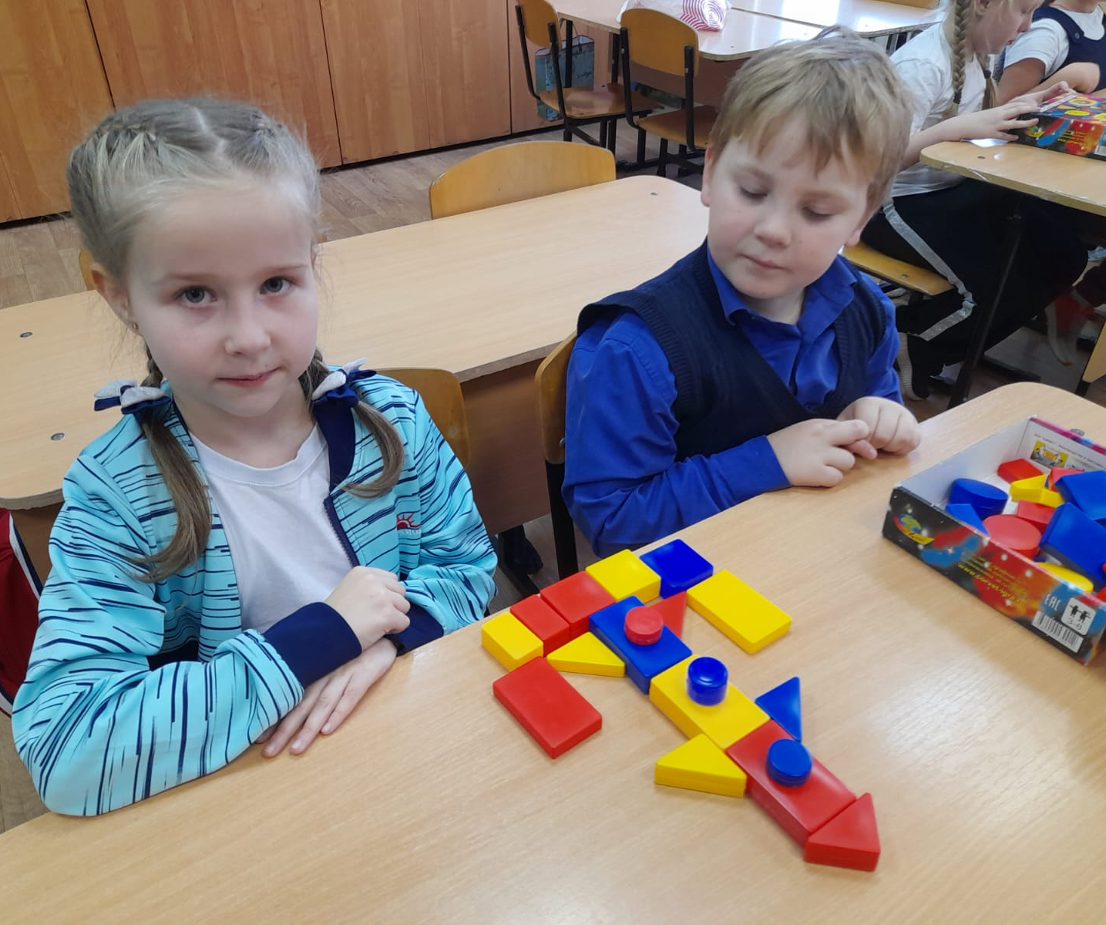
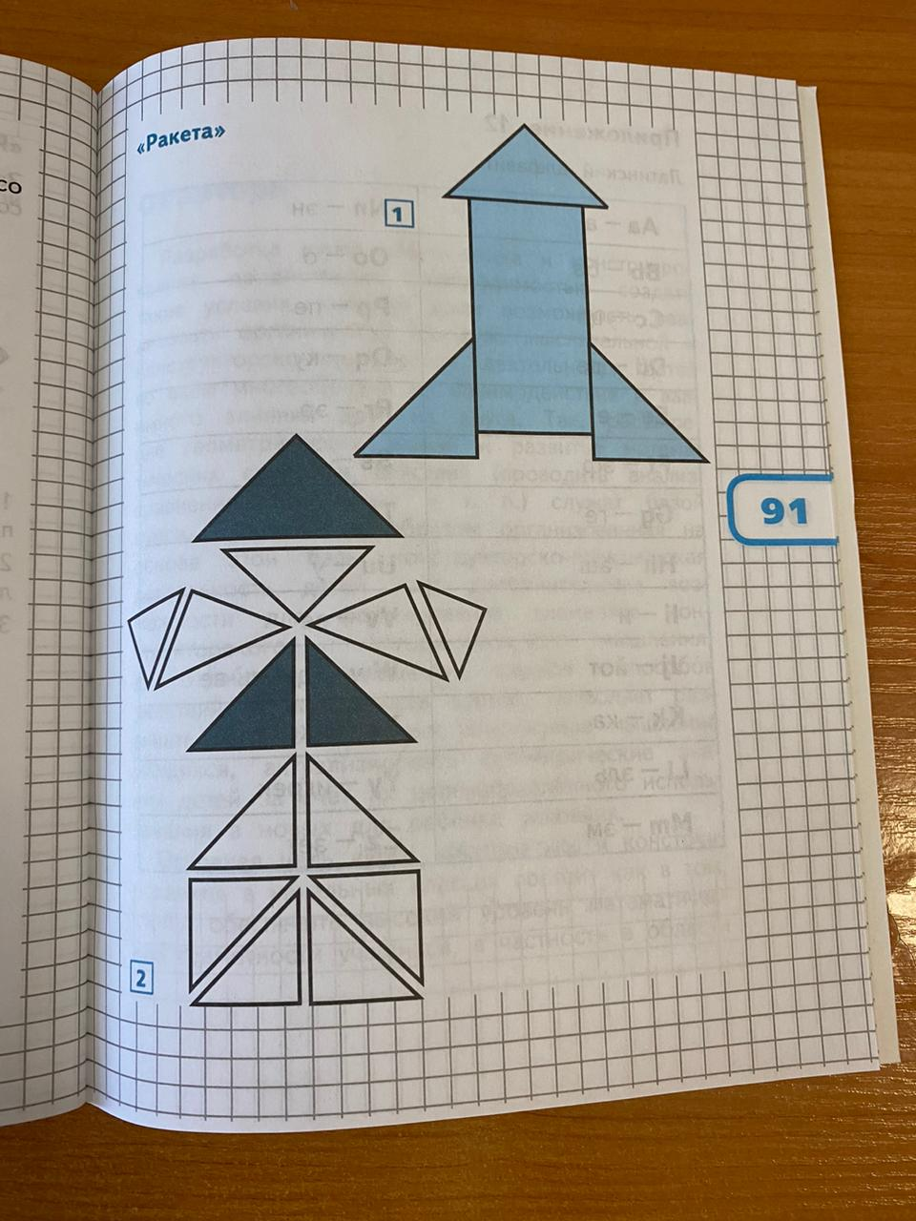
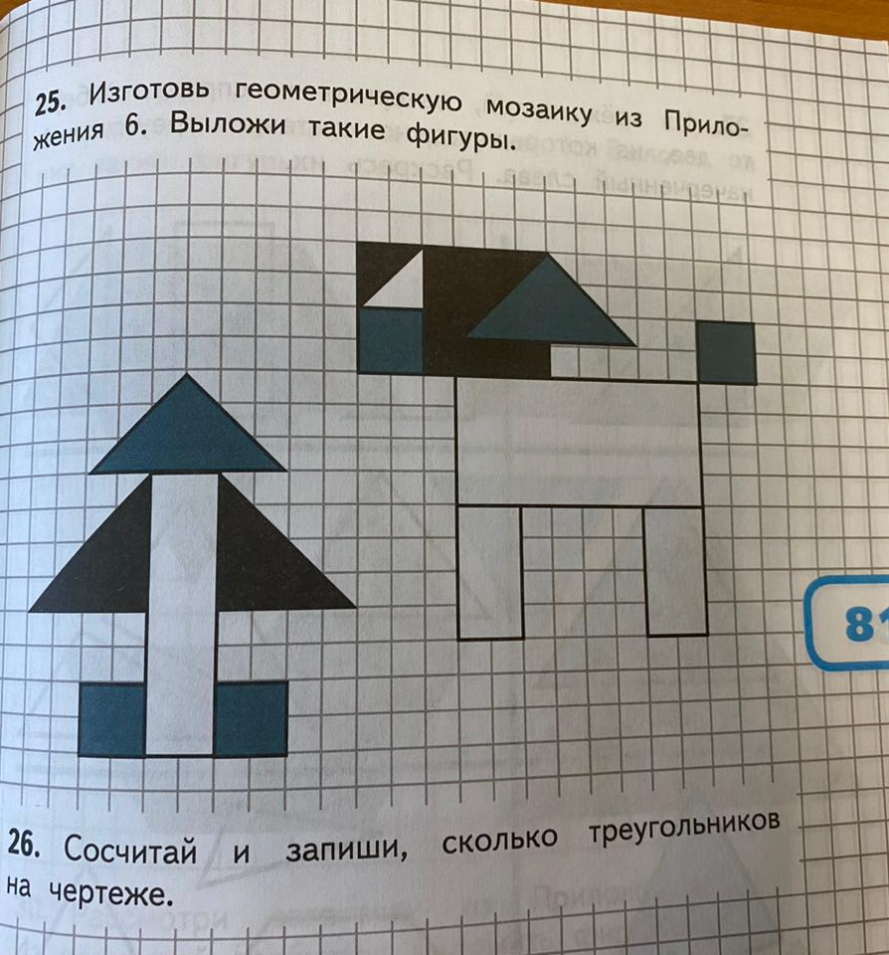
Курс С. И. Волковой
«Математика и конструирование» дополненный СТЕМ оборудованием

Slide 8
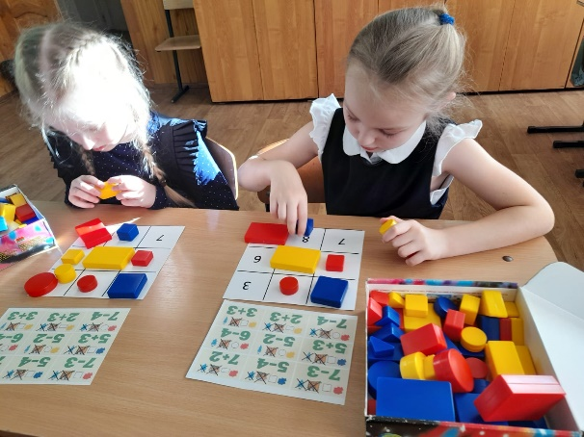
Закрепление навыка устного счета.
Игра в «Бинго»

Slide 9
Спасибо!
Контакты: Мухина Ирина Анатольевна
irinav2609@mail.ru

